Slide 1
Mediálně-reflexivní tendence

Slide 2
Digitální psaní filmem
Audiovizuální esej jako součást digitálního prostoru
Vědomí mediace: přiblížení filmu je zároveň ohraničením
Sebereflexivita: důraz na ideologické účinky formátu
Klíčovou figurou Kevin B. Lee

Slide 3
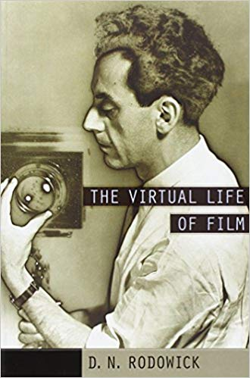
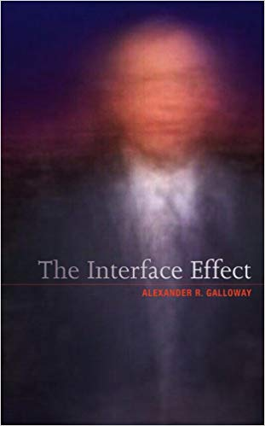
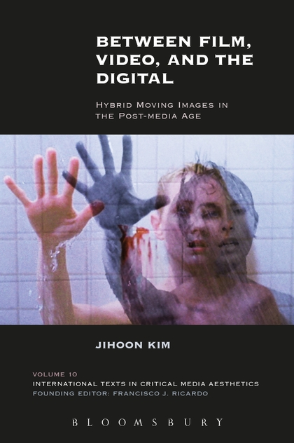
digitalizace a filmová teorie
Jak se film proměnil s nástupem digitálních technologií?
Lev Manovich: kontinuita mezi sovětskou montáží a jazykem nových médií
Jihoon Kim a hybridní pohyblivé obrazy: do jaké míry zapadá audiovizuální esej?

Slide 4
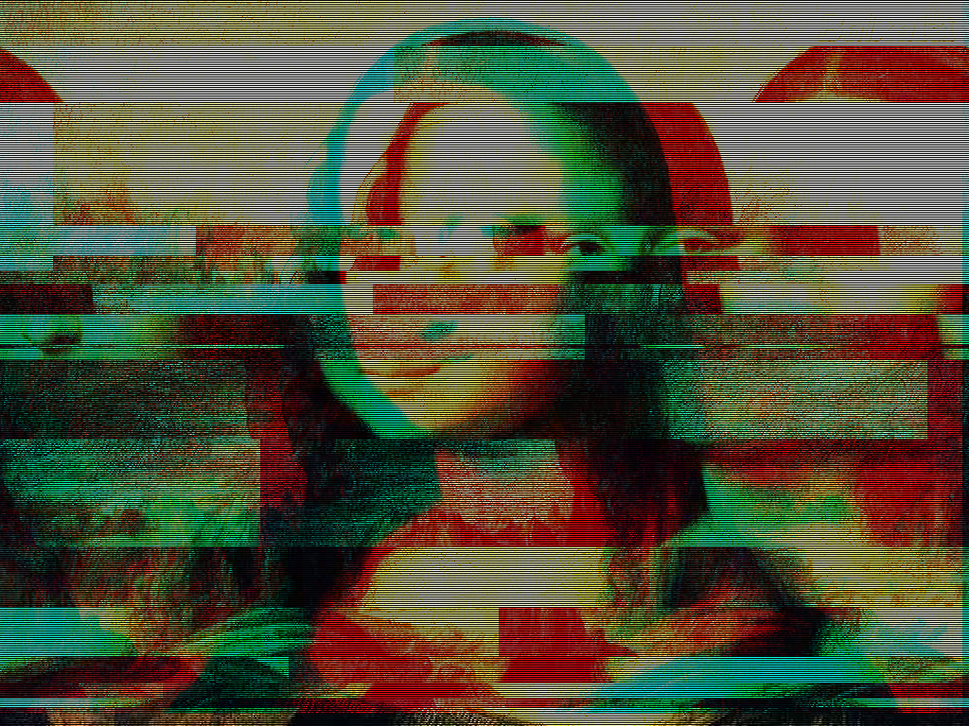
remediace
Jay D. Bolter a Richard Grusin: dvě logiky remediace
Imediace (transparence média) a hypermediace (zvýraznění média)
Imediace není nutně imerzivní, hypermediace zase není vždy reflexivní!
Audiovizuální esej zdůrazňuje oscilaci mezi oběma sférami

Slide 5
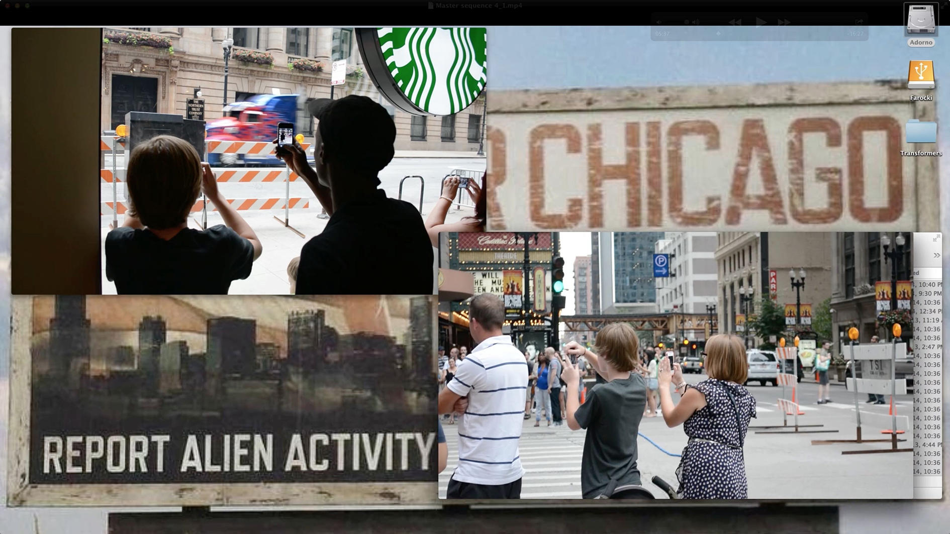
Transformers: The Premake (Kevin B. Lee, 2014)

Slide 6
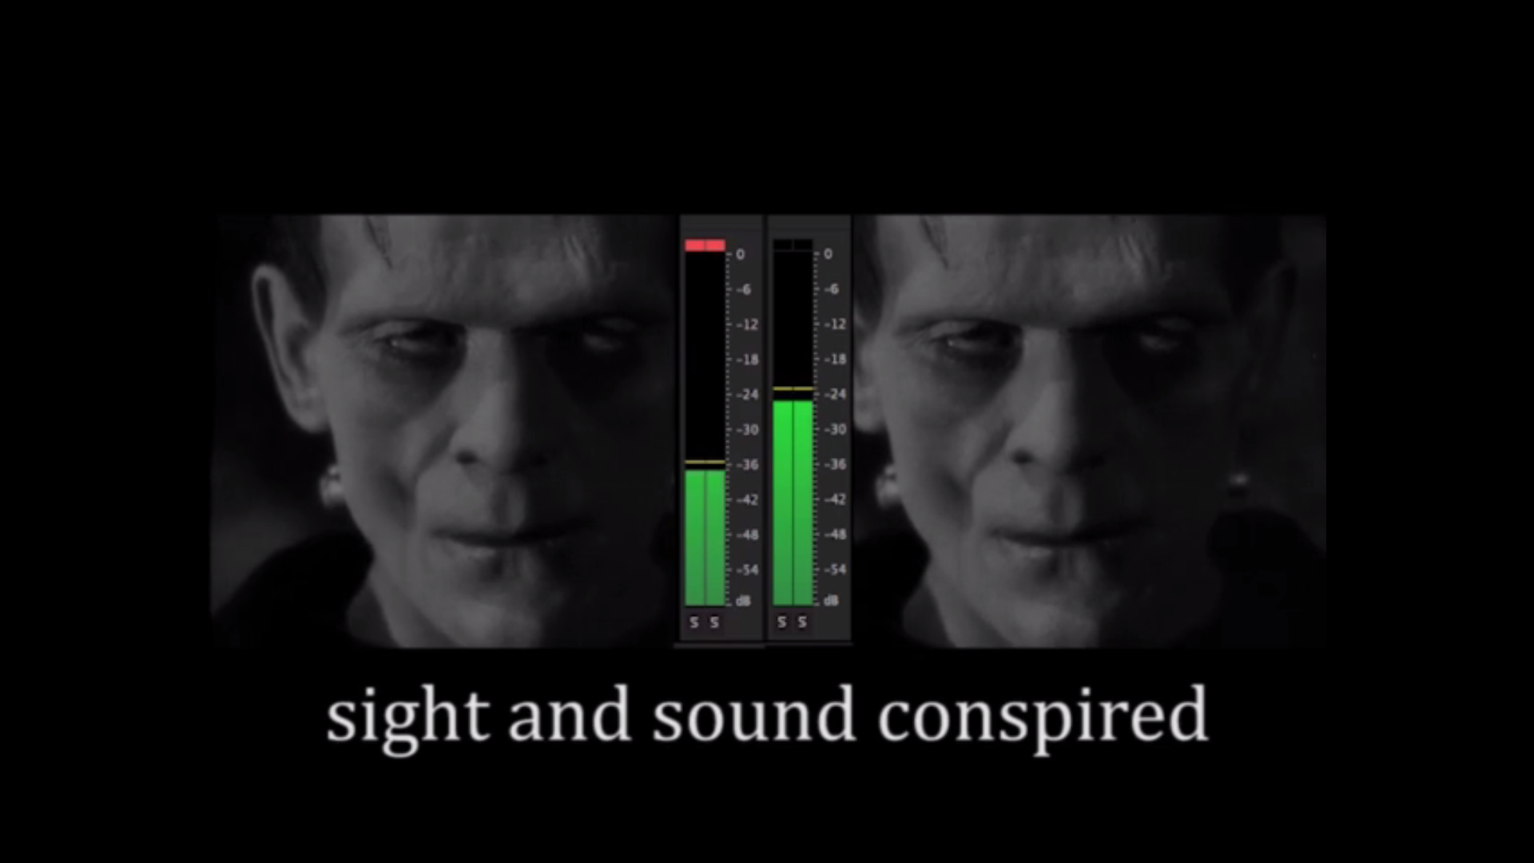
interface
Alexander R. Galloway: interface jako prostor střetávání imediace a hypermediace
Strategie desktop cinema a prostorové montáže
Důležité odkrytí operací, které vztahování obrazů umožňují

Slide 7
Don’t Look Now (Shane Denson, 2016)

Slide 8
Doporučené AV eseje
Shane Denson: Sight and Sound Conspire (2015)
http://mediacommons.org/intransition/sight-and-sound-conspire
Ian Garwood: The L/Song Take in Before Sunrise (2018)
https://necsus-ejms.org/the-l-song-take-in-before-sunrise/
Kevin B. Lee a Chloé Galibert-Lainé: Reading // Binging // Benning (2018)
https://vimeo.com/252840859

Slide 9
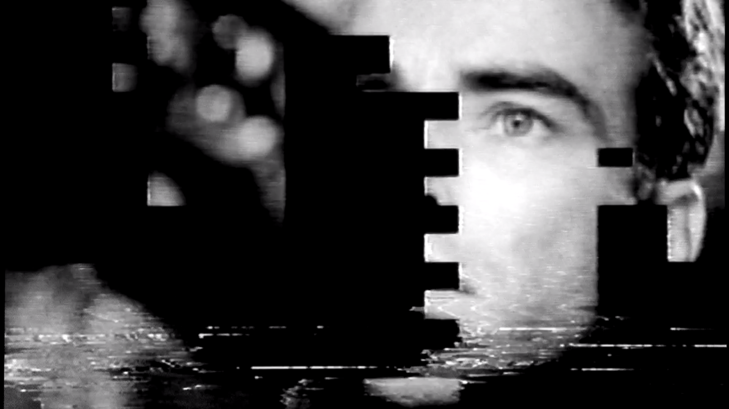
materialita
Zviditelnění materiálních komponent použitých obrazů i zprostředkujícího média
Rozklad emulze, zrnitost videa, glitch softwaru apod.
Hybridizace audiovizuální eseje: překlad do digitální podoby neruší stopy předchozích užití a naopak

Slide 10
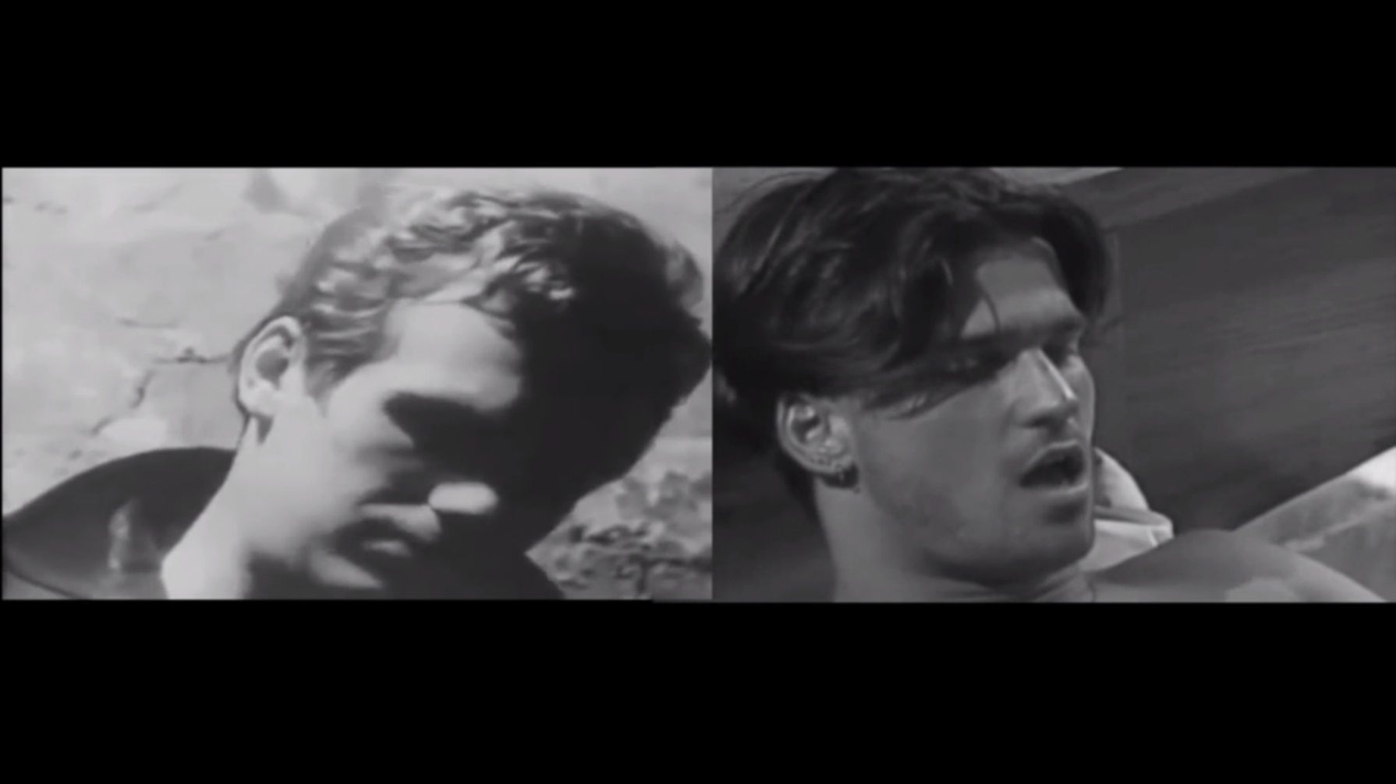
Flow/Job (Darren Elliott-Smith, 2017)

Slide 11
Doporučené AV eseje
Felix Kramer: PIXEL - In Defense of the Poor Image (2014)
https://vimeo.com/70570928
Tracy Cox-Stanton: Flicker and Shutter (2017)
http://mediacommons.org/intransition/2017/06/01/flicker-and-shutter
Miguel Duarte: The Birds After Hitchcock (2018)
http://mediacommons.org/intransition/birds-after-hitchcock

Slide 12
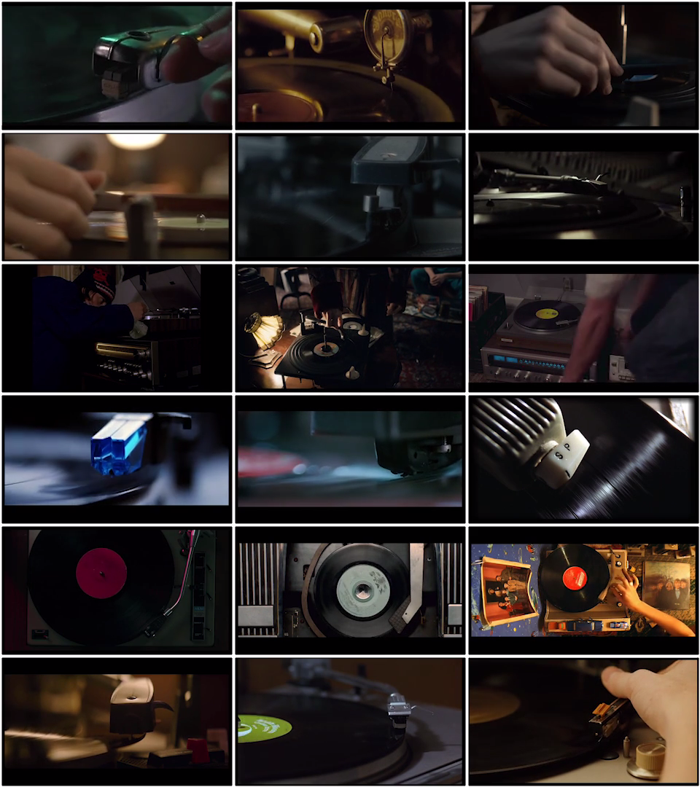
databáze
Jak vnést do digitální masy obrazů (byť jen krátkodobý) smysl?
Mozaika stejnorodých či různorodých obrazů: vždy nedostatečná vůči mohutnosti databáze
Kolísavý a arbitrátní vztah mezi databází a narativem

Slide 13
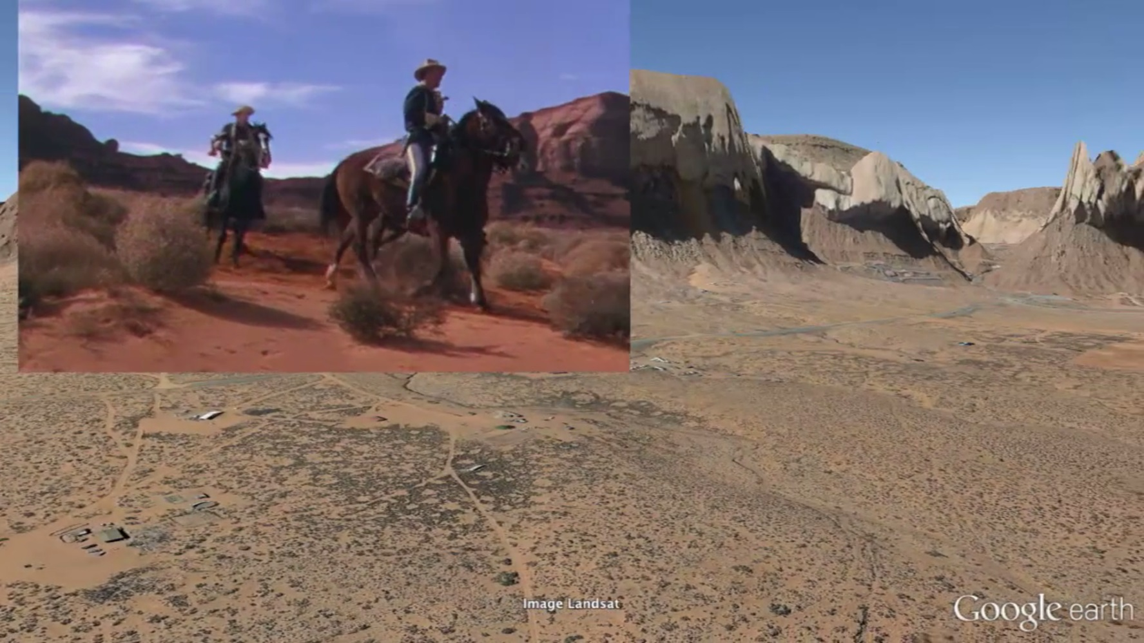
Landscape in Paradigms (Booth Wilson, 2016)

Slide 14
Doporučené AV eseje
Melissa Dollmann: Gone Estray (2018)
http://mediacommons.org/intransition/gone-estray
Grace Lee: Next Stop, Analysis: The Contradictory Trains of Cinema (2018)
https://www.youtube.com/watch?v=oOBLESHPwbQ
Ian Garwood: Indy Vinyl on The Clock (2019)
https://vimeo.com/315825426

Slide 15
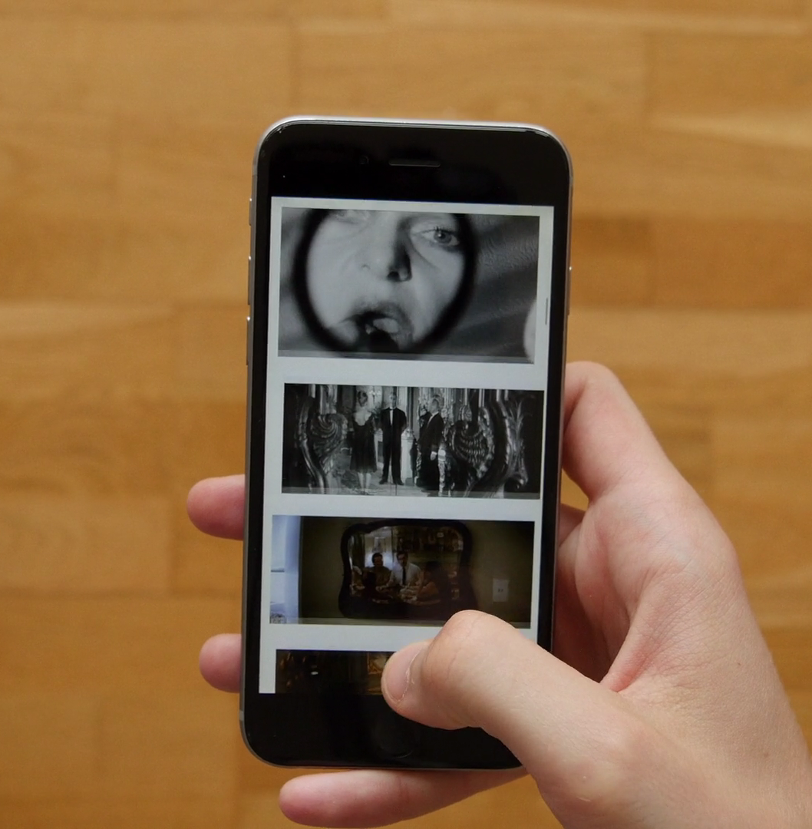
digitální diváctví
Snaha uchopit paradox mezi tvůrčím a konzumním impulsem
Dekonstrukce dominantních technik vnímání a vytváření obrazů: natáčení na telefon, selfie, GIFy apod., ale i audiovizuální eseje samotné
Jak vnést do naprogramovaného diváctví kritické gesto?

Slide 16
Martyrs for the Mass (Kevin B. Lee – Kriss Ravetto, 2017)

Slide 17
Doporučené AV eseje
Miriam Ross: Vertical Framing Video Essay (2015)
https://vimeo.com/99499627
James J. Hodge: Touch (2018)
http://www.triquarterly.org/node/303191
Chloé Galibert-Lainé: Flânerie 2.0 (2018)
http://www.debordements.fr/Flanerie-2-0

Slide 18
shrnutí
Mediálně-reflexivní tendence
interface
materialita
databáze
Digitální diváctví

